Slide 1
A PARTICIPAÇÃO FEMININA NO CNJ CONSELHO NACIONAL DE JUSTIÇA: NÚMEROS E TRAJETÓRIAS
Relatório parcial de pesquisa
APRESENTADO PELO NÚCLEO DE ESTUDOS E PESQUISA EM GÊNERO, DIREITOS HUMANOS E ACESSO À JUSTIÇA

Slide 2
02
COORDENADORAS
Prof.ª Dr.ª Adriana Ramos de Mello
Prof.ª Dr.ª Ana Paula de Oliveira Sciamarella(UNIRIO)
Ma. Mariana Rezende Ferreira Yoshida
Bárbara Lívio
Bruna Tafarelo
Ma. Claudia Catafesta
Ma. Cristina de Albuquerque Vieira
Juliana Mendes Pedrosa
Luciene Oliveira Vizzotto Zanetti
Marcela Pereira da Silva
Ma. Marcela Santana Lobo
Ma. Raffaela Cássia de Sousa
Taís de Paula Scheer
Thainá Mamede Couto da Cruz
PESQUISADORAS
EQUIPE RESPONSÁVEL
TÉCNICA

Slide 3
CAMINHOS METODOLÓGICOS ESCOLHIDOS PARA LEVANTAMENTO DOS DADOS E REALIZAÇÃO DA PESQUISA
(I) QUANTIFICAR A REPRESENTATIVIDADE FEMININA NO CNJ NO PERÍODO DE 2004 (QUANDO O ÓRGÃO FOI CRIADO) A 31 DE JULHO DE 2022 (QUANDO A COLETA FOI ENCERRADA) E
(II) COMPREENDER QUAIS FORAM AS VARIÁVEIS QUE DETERMINARAM A INDICAÇÃO DAS CONSELHEIRAS ORIUNDAS DA MAGISTRATURA DE CARREIRA.
IDEIAS CENTRAIS
03

Slide 4
04
RELATÓRIO PARCIAL
INTRODUÇÃO
REVISÃO BIBLIOGRÁFICA DA TEMÁTICA
EXPOSIÇÃO DO PERFIL INSTITUCIONAL DO CNJ
APRESENTAÇÃO DOS DADOS COLETADOS DOS/AS CONSELHEIROS/AS QUE PASSARAM PELO ÓRGÃO NO PERÍODO ESTUDADO
CONSIDERAÇÕES FINAIS

Slide 5
QUANTITATIVA
05
relatório atual
CONSULTA AO SITE DO CNJ - REPOSITÓRIO;
COMPOSIÇÃO VIGENTE EM 31 DE JULHO DE 2022;
HISTÓRICO DE CONSELHEIROS/AS
IDENTIFICAÇÃO DE QUANTOS DESSES OCUPANTES DE CARGO ERAM MULHERES
PESQUISA EM DUAS ETAPAS
QUALITATIVA
ainda em desenvolvimento - publicação: março/2023
DESTACADAS AQUELAS EM QUE ESTÃO/ESTIVERAM MAGISTRADAS DE CARREIRA (JUÍZAS E DESEMBARGADORAS)
ANÁLISE DA TRAJETÓRIA PROFISSIONAL E MAPEAMENTO DE ELEMENTOS COMUNS QUE AS CONDUZIRAM ATÉ O CNJ
VERIFICAR AS QUESTÕES DE GÊNERO PRESENTES NO CREDENCIAMENTO DESSAS MAGISTRADAS

Slide 6
06
PESQUISAS ACADÊMICAS DESENVOLVIDAS POR:
Maria da Gloria BONELLI ;
Maria Teresa SADEK;
Mônica MELO; Marcelo NASTARI; Letícia MASSULA;
Rennê Martins BARBALHO;
Roberto FRAGALE FILHO , Rafaela Selem MOREIRA e Ana Paula de Oliveira SCIAMMARELLA;
Fabiana Cristina SEVERI
MARCO TEÓRICO

Slide 7
07
As diferentes pesquisas institucionais e acadêmicas rastreadas para no curso dos estudos em andamento observaram mulheres em diferentes ramos da magistratura e distintos tribunais, incluindo tribunais superiores.
Há uma lacuna de dados justamente sobre o órgão encarregado de produzir políticas públicas judiciárias que incentivem a participação feminina, que é o CNJ
ETAPA QUANTITATIVA

Slide 8
08
ETAPA QUANTITATIVA
A análise do marcador raça desses/as Conselheiros/as ficou prejudicada por não haver no repositório do CNJ a informação disponível, ou seja, dados sobre a autodeclaração de cada Conselheiro/a
A ausência de informações sobre raça/etnia dos(as) conselheiros(as) que compuseram o Conselho Nacional de Justiça demonstra que a questão racial e étnica precisa ser enfrentada no órgão.

Slide 9
ETAPA QUANTITATIVA
MESMO PROCEDIMENTO FOI UTILIZADO PARA O EXAME DOS NOMES INDICADOS PARA CADA VAGA DO CONSELHO:
PRESIDENTE
CORREGEDORES/AS
MINISTROS/AS DO TST
DESEMBARGADORES/AS DE TJ
JUÍZES/AS ESTADUAIS
JUÍZES/AS DE TRF
JUÍZES/AS FEDERAIS
JUÍZES/AS DE TST
JUÍZES/AS DO TRABALHO
MEMBROS DO MINISTÉRIO PÚBLICO DA UNIÃO
MEMBROS DO MINISTÉRIO PÚBLICO ESTADUAL
ADVOGADOS E ADVOGADAS – VAGAS 1 E 2
– CIDADÃOS/ÃS – CÂMARA DOS DEPUTADOS – E CIDADÃOS/ÃS – SENADO FEDERAL).
Os dados coletados foram inseridos em uma planilha para sistematização e contagem de todos/as os/as ocupantes do cargo desde o início das atividades do órgão até julho de 2022, destacando-se quantas mulheres ocuparam essas posições
09

Slide 10
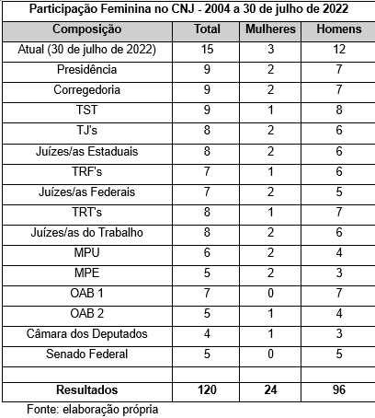
PANORAMA GERAL DA PARTICIPAÇÃO FEMININA NO CNJ: DESDE A CRIAÇÃO DO ÓRGÃO ATÉ 31 DE JULHO DE 2022: QUANTAS MULHERES OCUPARAM O CARGO DE CONSELHEIRA?
quantificar o total de ocupantes do cargo de Conselheiro/a do CNJ até 31 de julho de 2022, com destaque para o número de mulheres.
10

Slide 11
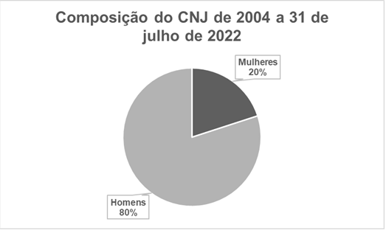
ATÉ O DIA 31 DE JULHO DE 2022,
-120 CONSELHEIROS/AS ATUARAM NO CNJ,
-24 MULHERES E
96 HOMENS
RESULTA NUM HISTÓRICO CONSOLIDADO DE 20% DE PARTICIPAÇÃO FEMININA.
11

Slide 12
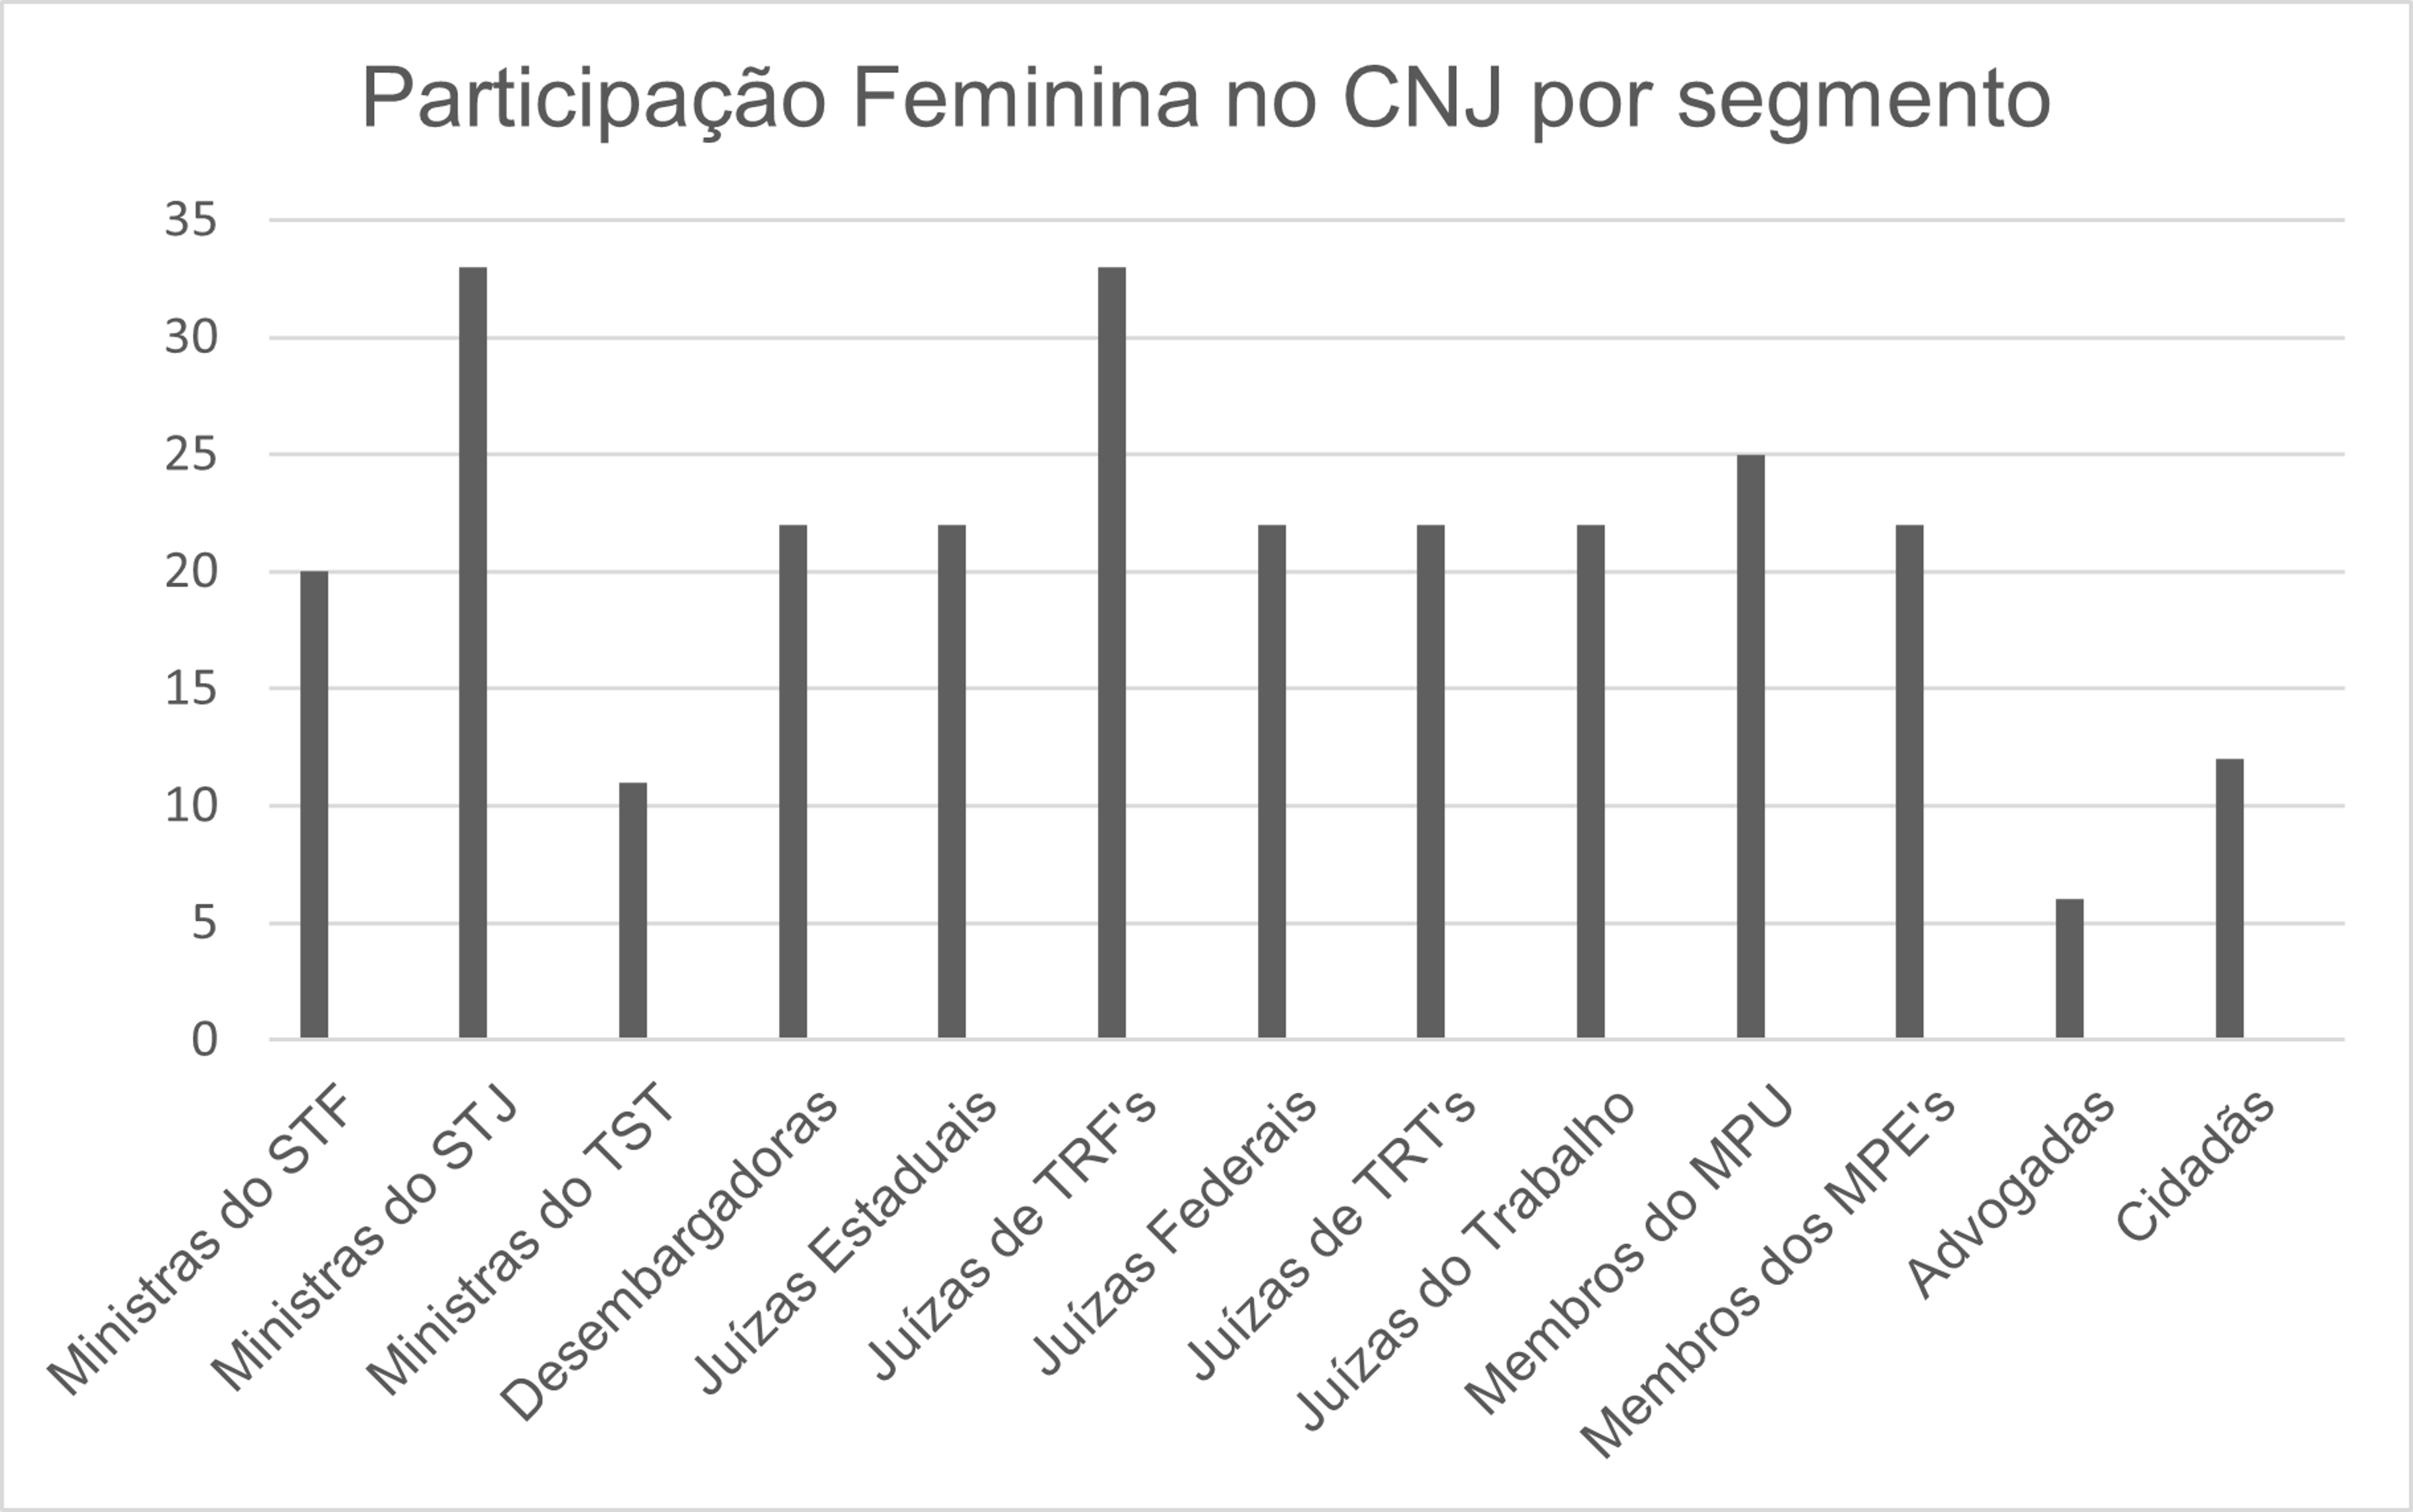
PARTICIPAÇÃO FEMININA POR SEGMENTO
12

Slide 13
PARTICIPAÇÃO FEMININA POR SEGMENTO
STJ e os TRFs são as instituições que mais indicaram mulheres, com o mesmo índice de 33% de participação feminina.
A menor participação feminina provém das advogadas (6%) e das ministras do TST (11%).
Depois, em índices que variaram de 20% a 25%, estão o STF, os TJs, os juízes/as estaduais, federais, de TRTs e do trabalho, bem como o Ministério Público.
O Congresso Nacional, o TST e a OAB são as entidades com menor participação feminina no CNJ, valendo ressaltar que tanto o Senado Federal quanto a OAB em uma de suas vagas jamais indicaram mulheres nesses 18 anos de existência do CNJ
13

Slide 14
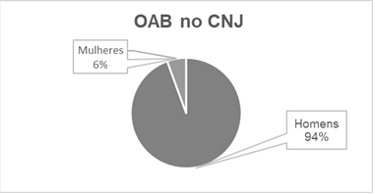
ADVOGADOS/AS
A OAB TEVE A OPORTUNIDADE DE 18 INDICAÇÕES, OPTANDO POR INDICAR SOMENTE 01 MULHER E 05 RECONDUÇÕES, TODAS DE HOMENS.
EM 19 DE MARÇO DE 2022 CONSTAM NO QUADRO 638.103 ADVOGADAS E 625.086 ADVOGADOS, OU SEJA, 50,51% DO TOTAL SÃO MULHERES . TODAVIA, COMO VISTO, ESSA CONSIDERÁVEL INSERÇÃO DAS MULHERES NA ADVOCACIA PARECE ESTAR MUITO LONGE DE REVERBERAR EM INDICAÇÕES DA OAB PARA O CNJ.
(FONTE: www.oab.org)
14

Slide 15
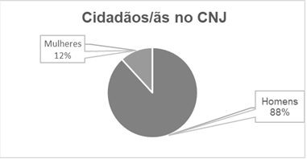
CIDADÃOS/ÃS
-DUAS VAGAS NO CNJ, UMA DA CAMARA DOS DEPUTADOS E OUTRA DO SENADO FEDERAL
-O CONGRESSO NACIONAL ADOTA COM FREQUÊNCIA RECONDUÇÕES (06 DE UM TOTAL DE 17 OPORTUNIDADES DE INDICAÇÃO);
-O SENADO FEDERAL, A EXEMPLO DE UMA DAS VAGAS DA OAB, JAMAIS INDICOU UMA MULHER
15

Slide 16
PARTICIPAÇÃO FEMININA POR SEGMENTO
STJ ->33%
TRF -> 33%
MPU ->25%
TJ (Desembargadores/as e Juízes/as estaduais) - >22%
Juízas/es federais ->22%
TRT -> 22%
MPE -> 22%
STF -> 20%
CIDADÃOS/ÃS ->12%
TST -> 11%
OAB -> 6%
16

Slide 17
PROPOSIÇÕES PARA AVANÇOS NAS POLÍTICAS JUDICIÁRIAS DE GÊNERO NO PODER JUDICIÁRIO
1. IMPULSIONAR AÇÕES QUE PROMOVAM O ACESSO DAS MULHERES AO CNJ, A PARTIR DE UMA PERSPECTIVA INTERSECCIONAL, ENFRENTANDO UM DÉFICIT EXISTENTE EM TERMOS DE RAÇA/COR/ETNIA, A FIM DE AUMENTAR SUBSTANCIALMENTE O NÚMERO DE MULHERES E ALCANÇAR UMA REPRESENTAÇÃO DE PARIDADE DAS MULHERES E DOS HOMENS, SE NECESSÁRIO MEDIANTE AÇÃO AFIRMATIVA EM FAVOR DAS MULHERES;
2. PROMOVER O EQUILÍBIO ENTRE HOMENS E MULHERES NAS LISTAS DE CANDIDATOS INDICADOS (AS) PELAS INSTITUIÇÕES QUE COMPÕEM O CONSELHO NACIONAL DE JUSTIÇA;
3. AMPLIAR AS DISCUSSÕES/DEBATES SOBRE A PARTICIPAÇÃO FEMININA EM TODAS AS INSTITUIÇÕES QUE COMPÕEM O CNJ;
4. FOMENTAR ESTUDOS E PESQUISAS EM TODOS OS RAMOS DA JUSTIÇA QUE REALIZAM ESTUDOS SOBRE A PARTICIPAÇÃO DAS MULHERES NO PODER JUDICIÁRIO E O EFEITO DESSA PARTICIPAÇÃO SOBRE AS DECISÕES E SOBRE O MEIO NO QUAL AS DECISÕES SÃO TOMADAS, RESSALTANDO A IMPORTÂNCIA DA CRIAÇÃO DE NÚCLEOS DE ESTUDOS E PESQUISAS DE GÊNERO/RAÇA/ETNIA NO ÂMBITO DAS ESCOLAS JUDICIAIS E DE MAGISTRATURA;

Slide 18
PROPOSIÇÕES PARA AVANÇOS NAS POLÍTICAS JUDICÁRIAS DE GÊNERO NO PODER JUDICIÁRIO
5. FORTALECER OS COMITÊS DE GÊNERO E DE RAÇA NO ÂMBITO DOS TRIBUNAIS, ESTIMULANDO A PONTUAÇÃO DOS TRIBUNAIS QUE TENHAM AÇÕES EFETIVAS PARA A PARTICIPAÇÃO FEMININA NO PODER JUDICIÁRIO ATRAVÉS DO SELO;
6. CRIAR DE UM PROGRAMA ABRANGENTE QUE PROMOVA A IGUALDADE DE GÊNERO E RAÇA NO ÂMBITO DO CONSELHO NACIONAL DE JUSTIÇA EM PARCERIA COM O NÚCLEO DE GÊNERO, DIREITOS HUMANOS E ACESSO À JUSTIÇA DA ENFAM;
7.CRIAR PREMIAÇÃO ESPECÍFICA PELO CNJ PARA OS TRIBUNAIS, QUE ESTIMULE A PARTICIPAÇÃO FEMININA A FIM DE DIFUNDIR NOVAS FORMAS NA GESTÃO DE PESSOAS E NA CULTURA ORGANIZACIONAL, ESTIMULANDO A PARIDADE DE GÊNERO NAS COMISSÕES INTERNAS E EXTERNAS E NOS CARGOS DE DIREÇÃO DOS TRIBUNAIS E NO ÂMBITO DO CONSELHO NACIONAL DE JUSTIÇA;
8.CRIAR UM BANCO DE DADOS DESAGREGADOS POR GÊNERO, RAÇA/COR/ETNIA DOS/AS MAGISTRADOS, MINISTROS (AS), CONSELHEIROS (AS) E SERVIDORES (AS) DO PODER JUDICIÁRIO;

Slide 19
“O AVANÇO DAS MULHERES E A CONQUISTA DA IGUALDADE ENTRE MULHERES E HOMENS SÃO UMA QUESTÃO DE DIREITOS HUMANOS E UMA CONDIÇÃO PARA A JUSTIÇA SOCIAL;
NÃO DEVEM, PORTANTO, SER ENCARADOS ISOLADAMENTE, COMO UM PROBLEMA FEMININO.
SOMENTE DEPOIS DE ALCANÇADOS ESSES OBJETIVOS PODER-SE-Á INSTAURAR UMA SOCIEDADE VIÁVEL, JUSTA E DESENVOLVIDA”.
PLATAFORMA DE AÇÃO DE PEQUIM

